Slide 1
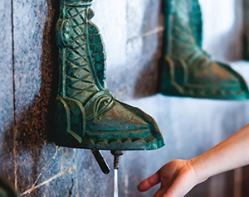
Lietuvos kurortai ir kurortinės teritorijos – sveikatinimo turizmo širdis
Nijolė Dirginčienė
Lietuvos kurortų asociacijos prezidentė
Birštono savivaldybės merė
Notes:
Kurortai ir kurortinės teritorijos – sveikatinimo turizmo širdis. Dažnai Lietuvos turizmo sektoriaus dalyviai kelia šį klausimą sau ir vieni kitiems. Kas turėtų pasikeisti, kad pagaliau tai taptų realybe?

Slide 2
Notes:
Praėjęs laikotarpis mums visiems atnešė daugybę pokyčių. Jeigu prieš pandemiją turizmo sektorius kūrė 6 proc. BVP ir diekutavome, kad jį dar labiau padidinti, praėjusiais metais dėl pandemijos ir dėl Rusijos sukelto karo Ukrainoje turizmo sektorius, tesudarė 3,3 BVP.
Turizmo sektoriuje dirba 1 iš 11 žmonių ir šis sektorius labai tampriai susijęs su kitomis ekonomikos šakomis, ypač kalbant apie kurortus ir kurortines teritorijas. Mes gyvename išsimtinai iš turizmo, čia nevyksta pramonė, tačiau turime pagrindinę aiškią liniją, kurios visi nuosekliai laikomės.
Pernai metais turizmas sudarė 1,2 proc. Lietuvos eksporto – tai beveik 3 kartus mažiau nei prieš pandemiją. Bet esame tikri, kad bendrų pastangų dėka pavyks atsistoti ant kojų.

Slide 3
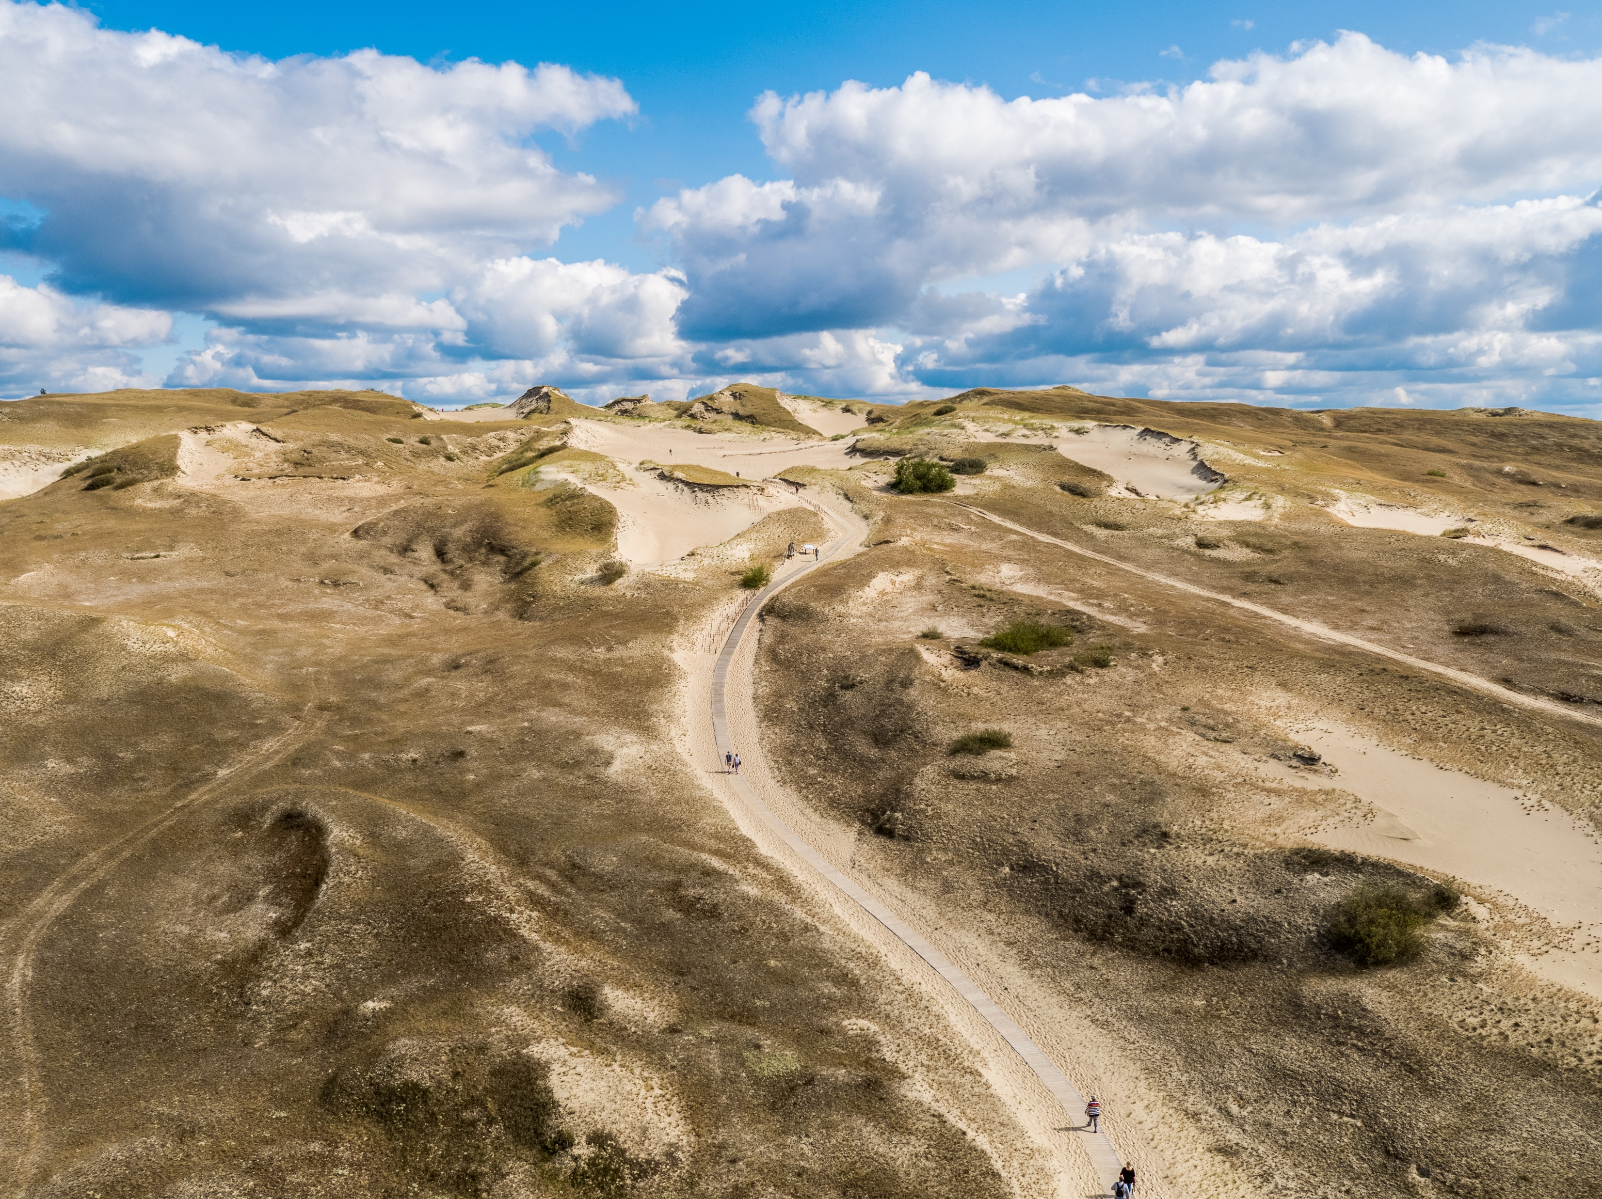
Lietuva turizmo žemėlapyje šiandien
Geopolitinė situacija
Ilgėjanti gyvenimo trukmė
Iššūkiai
Galimybės
Gyvenimo būdo sukelti sveikatos sutrikimai
Sutrumpėjęs kelionės planavimo procesas
Infliacija
Streso sukeltos psichologinės ir neurologinės problemos
Vis dar atsigavimo po pandemijos kelyje
“Jaunėjančios” ligos
Notes:
Ar Lietuva yra patraukli šalis atvykti turistui? Aktyviai dirbdami su atvykstamojo turizmo rinkomis mes matome, kad dažnas keliautojas šiuo laikotarpiu yra linkęs atidėti kelionę į Lietuvą dėl nesaugumo jausmo.
Geopolitinė situacija yra vienas iš didžiausių iššūkių, su kuriuo susiduriame visi kartu.
Turistai tapo spontaniškesni, sprendimus priima 1-2 sav. į priekį. Todėl dažnu atveju sunku prognozuoti įstaigų užimtumą. Žinoma, dėl infliacijos, energetikos kainų augimo bumo kyla ir apgyvendinimo paslaugų kainos.
Ir tenka pripažinti, kad turizmo sektorius vis dar neatsigavo po pandemijos.
TAČIAU verta pastebėti ir galimybes, kurias įtakoja globalizacija, įtemptas gyvenimo tempas: tai ir ilgėjanti gyvenimo trukmė, poreikis kaip įmanoma ilgiau būti sveikiems ir darbingiems, jaunėjančios ligos, streso sukeltos ligos jauno, darbingo amžiaus žmonėms.
Ar tai susiję su turizmu – šiuo atveju ryšys yra ypatingai didelis, nes mūsų kurortai ir juose esantys gamtiniai ištekliai, išvystytas sanatorinis gydymas sugeba atliepti kylančius poreikius, tuo pat metu juos suderinant su turizmu ir taip prisidedant prie bendros šalies ekonomikos.

Slide 4
Lietuvos Respublikoje 2022 m. apsilankė 3,76 mln. turistų. Šis skaičius 52,23 proc. didesnis nei 2021 m. ir net 76,7 proc. aukštesnis už 2020 m. rezultatus. Tačiau priešpandeminio lygmens jis nesiekia - bendras turistų skaičius yra beveik -7 proc. mažesnis nei 2019 metais.
Nežiūrint į tai, kad turistų iš Lietuvos skaičius stabiliai auga, tačiau atvykstamojo turizmo srautai išlieka -41 proc. mažesni nei priešpandeminiu laikotarpiu
Turistams suteiktų nakvynių skaičius Lietuvoje 2022 m. sudarė 7,9 mln. - tai 43,3 proc. daugiau nei praėjusiais metais, tačiau -11,23 proc. mažiau negu 2019 m.
Notes:
Verta pakalbėti apie skaičius. Turistų srautai Lietuvoje per pastaruosius metus gana nuosekliai auga, bet bendri rodikliai dar nesiekia priešpandeminio lygmens. Bendras turistų skaičius yra 7 proc. mažesnis lyginant su 2019 m.
Vis dar stipriai pasigendama turistų iš užsienio. Nors keliauti visi galime laisvai, kaip ir prieš pandemiją, tačiau užsieniečiai į Lietuvą kol kas žiūri atsargiai.
Turistams suteiktų nakvynių skaičius nuosekliai auga, bet dar neprisivijo priešpandeminio lygmens.

Slide 5
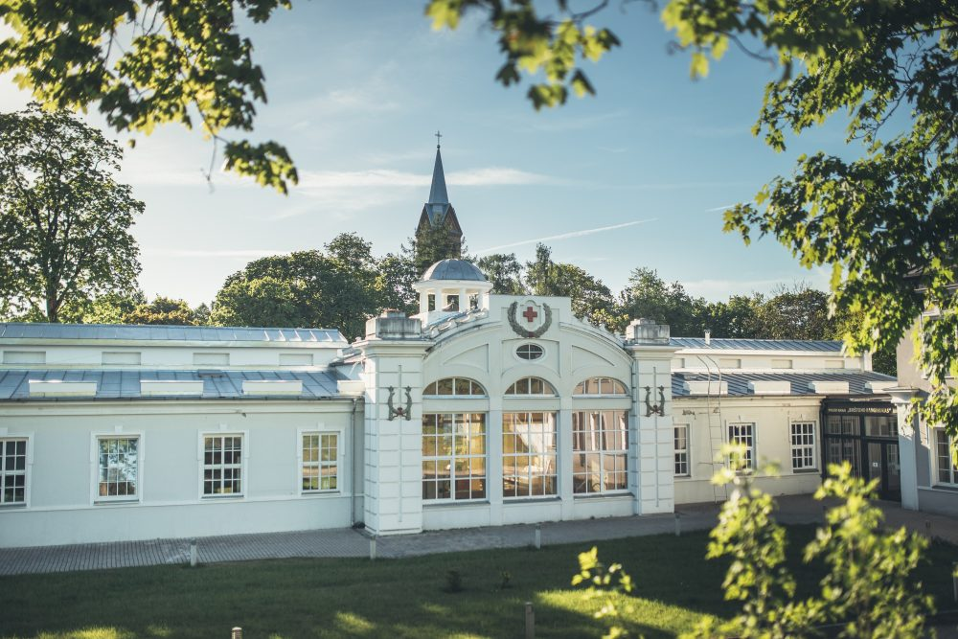
Turistų srautai kurortuose ir kurortinėse teritorijose 2022 m. augo daugiau negu trečdaliu.
Palyginus su 2019 m., pernai metais turistų srautai kurortuose ir kurortinėse teritorijose augo +4,4 proc.
Turistų skaičius kurortuose ir kurortinėse teritorijose – 34 proc. visos šalies mastu;
Nakvynių skaičius kurortuose ir kurortinėse teritorijose – 39 proc. visos šalies mastu.
Notes:
Lyginant su 2021 m., 2022 m. turistų srautai kurortuose ir kurortinėse teritorijose augo daugiau negu trečdaliu, kas yra gana neblogai,
Išimtinai kurortuose ir kurortinėse teritorijose turistų srautai, lyginti su priešpandeminiu laikotarpiu net išaugo beveik 5 proc. Tačiau tai didžiąja daugumaa – vietiniai turistai. Atvykstamasis turizmas 2019 m. lygmens dar nesiekia.
Į kurortus ir kurortines teritorijas žiūrint iš bendros perspektyvos matome, kad turistų skaičius sudaro 34 proc. Lietuvos mastu, o nakvynės – net 39 šalies mastu. Tai rodo esant didelį turistinį potencialą kurortuose ir kurortinėse teritorijose.

Slide 6
Turistų skaičiaus dinamika kurortuose 2019 – 2022 m.
Notes:
Kaip matome, žymiausias turistų skaičiaus kritimas kurortuose fiksuotas 2020 m., kuomet žmonės negalėjo keliauti dėl pandemijos.
Šiai dienai, lyginant su praėjusiais metais, džiugina turistų srautų augimas: turistų skaičius augo visuose kurortuose.

Slide 7
Turistų skaičiaus dinamika kurortinėse teritorijose 2019 – 2022 m.
Notes:
Panaši situacija ir kurortinėse teritorijose.

Slide 8
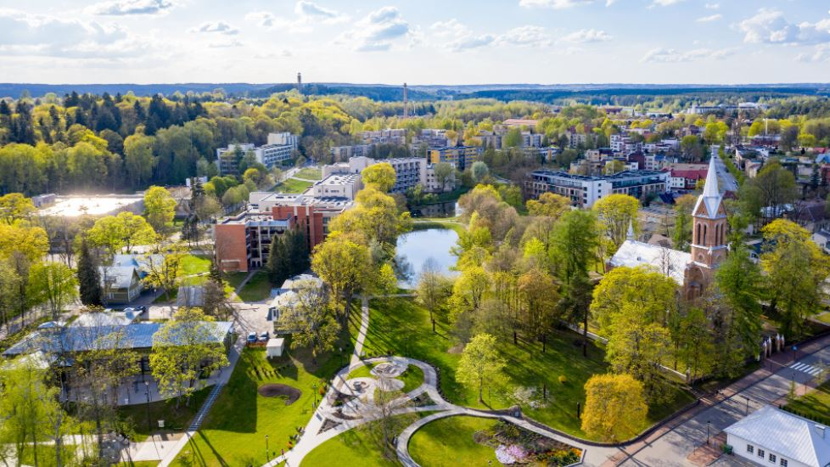
Vietinių ir užsienio turistų nakvynių skaičiaus santykis kurortų ir kurortinių teritorijų apgyvendinimo įstaigose (2022 m.)
Notes:
Didelis uždavinys tenka galvojant, kaip pritraukti užsienio turistus, kadangi jų nakvynių santykis bendroje statistikoje nedžiugina.
Didžiąja dalimi kurortuose ir kurortinėse teritorijose apsistoje vietiniai turistai, kuo labai džiaugiamės, bet esame tikri, kad esame ir galime būti dar labiau patrauklūs užsienio rinkoms. Turime kur stengtis ir šiuo klausimu aktyviai dirbame.

Slide 9
Užsienio turistų struktūra (proc.) kurortuose ir kurortinėse teritorijose (nakvynės)
IZRAELIS
LATVIJA
VOKIETIJA
LENKIJA
Bendrai į Lietuvą atvykusių turistų nakvynių skaičiaus dalis kurortuose ir kurortinėse teritorijose
Notes:
Svarbiausios rinkos kurortams ir kurortinėms teritorijoms yra šios: Vokietija, Latvija, Lenkija, Izraelis.
Net 65 proc. į Lietuvą atvykusių turistų iš Izraelio rinkosi mūsų šalies kurortus ir kurortines teritorijas.

Slide 10
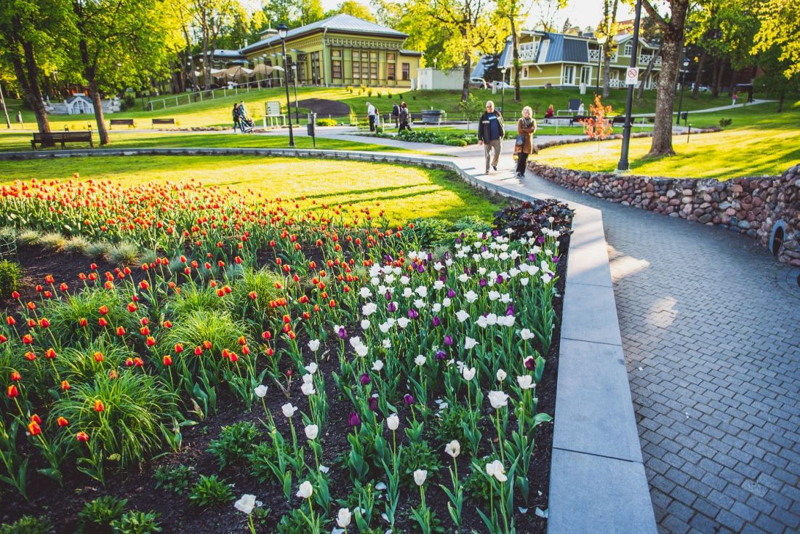
LIETUVOS KURORTAI IR KURORTINĖS TERITORIJOS – SVEIKATINIMO TURIZMO ŠIRDIS
Kaip to pasiekti?
Notes:
Mes dažnai lygiuojamės su kitomis sėkmingomis šalimis, tokiomis kaip Čekija, Slovėnija, Slovakija, Vengrija. Ir nuolat galvojame, ką mes turime padaryti, kad ir Lietuva būtų tokia pati patraukli kryptis kaip ir šios šalys, kurių pagrindinis turizmo produktas yra sveikatinimas?

Slide 11
1. Lietuvos kurortų ir kurortinių teritorijų darnaus vystymo įstatymo priėmimas
4 straipsnis. Valstybės institucijų funkcijos kurortų ir kurortinių teritorijų valdymo srityje
1. Vyriausybė:
1) formuoja ir tvirtina nacionalinės kurortų ir kurortinių teritorijų politikos gaires;
2) tvirtina ilgalaikę dešimties metų trukmės kurortų ir kurortinių teritorijų plėtros strategiją (programą);
3) tvirtina kurorto ir kurortinės teritorijos statusą turinčių savivaldybių finansavimo ir lėšų apskaičiavimo metodiką;
4) tvirtina trejų metų trukmės kurortologinių tyrimų vykdymo ir finansavimo programą;
Notes:
Džiaugiamės ir tikimės, kad Seimas greitu metu apsispręs dėl Kurortų įstatymo likimo. Šis dokumentas yra didelės svarbos, kadangi ne tik apjungtų 18 skirting teisės aktų, bet ir nustatytų atskirų institucijų funkcijas, kurios prisidėtų prie kryptingo ir DARNAUS kurortų ir kurortinių teritorijų vystymo.
Dar vienas labai svarbus akcentas – būtų tvirtinamas ilgalaikis 10 – ies metų kurortų ir kurortinių teritorijų plėtros planas, kuriame sugultų svarbiausi akcentai, padėsiantys kurortams nuosekliai, racionaliai ir svarbiausia – kryptingai eiti į priekį. Norime, kad kurortai dar daugiau prisidėtų tiek prie šalies ekonomikos, tiek prie visų gyventojų gerovės.

Slide 12
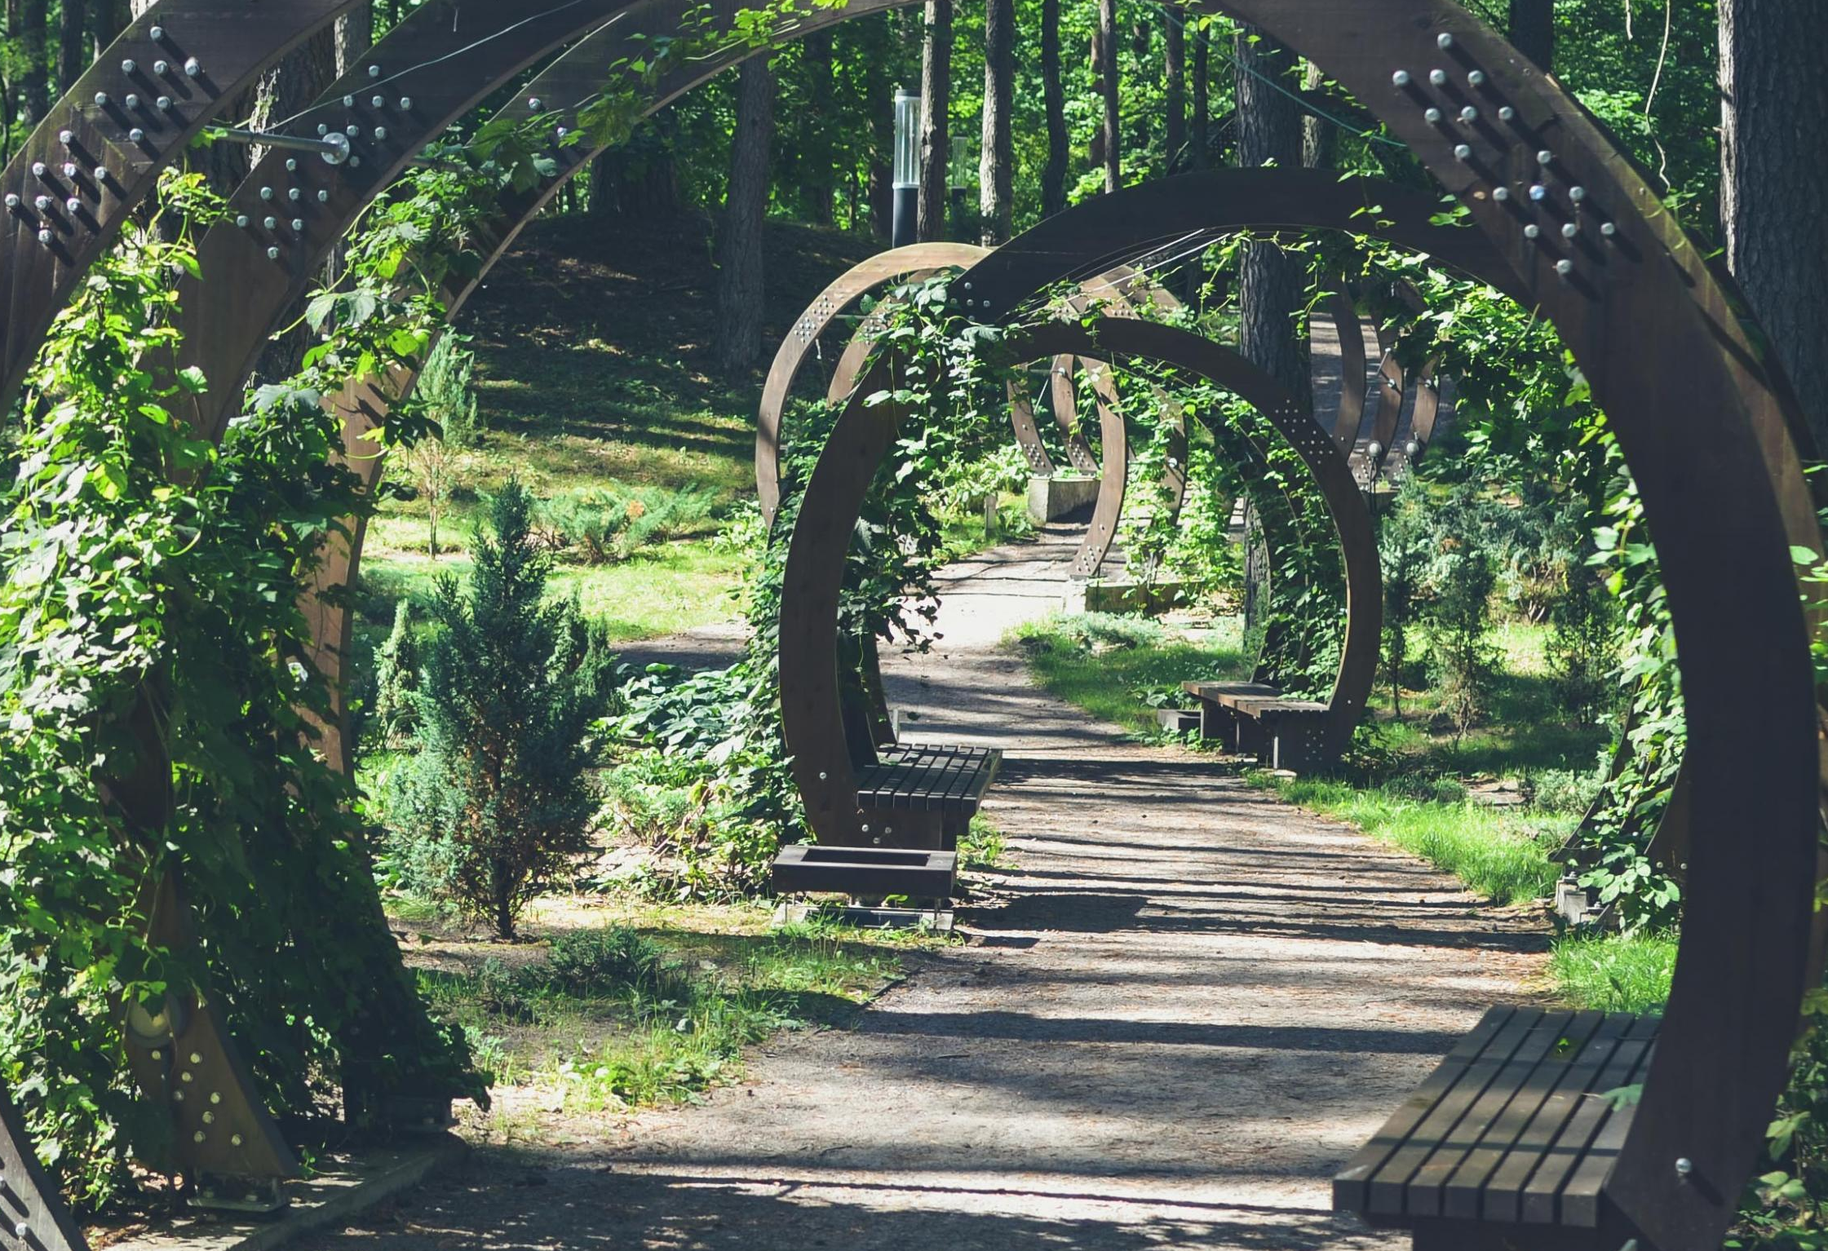
2. Turizmo, kaip atskiros ūkio šakos įtraukimas į Lietuvos Respublikos Vyriausybės programos prioritetus
Sveikatos turizmo, kaip prioritetinės Lietuvos turizmo sektoriaus šakos, pozicionavimas.
Priemonių, skirtų susisiekimo ir šalies pasiekiamumo gerinimui, užtikrinimas.
Kurortų ir kurortinių teritorijų, kurortinio gydymo bei kurortų turizmo plėtrai yra būtina nuosekli ir kryptinga Valstybės politika, kurianti Lietuvos, kaip patrauklios sveikatos turizmo šalies, poziciją.
Notes:
Turizmas kaip prioritetinė šalies ūkio šaka turi būti įtrauktas į Lietuvos Respublikos Vyriausybės programos prioritetus – dabartinėje Vyriausybės programoje viso to nėra, bet tai yra kertiniai dalykai, pamatas, ant kurio stovi visas turizmo sektorius.
Neturint Valstybinio požiūrio, į turizmo skatinimą orientuotos politikos yra nepaprastai sunku. O juk mes, net ir neturėdami kalnų, krioklių, turime kitus privalumus ir turizmo produktus, kuriuos galime sėkmingai eksportuoti! Sveikatinimas, sanatorinis gydymas ir SPA yra mūsų šalies stiprybė ir bendrame turizmo paveiksle užima labai svarbią dalį. Todėl Lietuvai labai svarbu skatinti savo kaip sveikatos turizmo šalies, poziciją.

Slide 13
kmt
3. Kurortologinių mokslinių tyrimų įgyvendinimas
Sukurti kurortologinių mokslinių tyrimų įgyvendinimo politiką, numatyti tikslinį metinį finansavimą;
Apjungti Valstybės institucijas, švietimo ir mokslo įstaigas, sanatorijas, kurortus;
Sukurti stebėsenos sistemą, siekiant atlikti monitoringą ir numatyti naujų tyrimų krypčių galimybes (poreikį).
Notes:
Kurortologinių mokslinių tyrimų įgyvendinimas. Mokslinių tyrimų reikalingumas yra pripažįstamas, bet kalbant apie nuoseklią kurortologinių mokslinių tyrimų įgyvendinimo politiką nerandame bendro sutarimo.
Turėjome daug diskusijų Seime: ar reikia atskiro centro, ar tyrimų atlikimą galima deleguoti švietimo įstaigoms, sanatorijoms? Visa tai yra išsprendžiama bendrai matant problemą ir apjungiant visas suinteresuotas institucijas.
Reikalinga bendra kurortologinių tyrimų įgyvendinimo politika, kurios pagrindu būtų svarstomos ir įgyvendinamos temos, numatomas finansavimas, įgyvendinama stebėsena. Turime daugybę pavyzdžių Europoje. Rudenį teko lankytis Europos kurortų asociacijos kongrese, kur savo patirtimi dalijosi kitos šalys. Slovakijoje kurortologinių tyrimų fondas formuojamas iš Valstybės lėšų, tuo pačiu investuojant po 1 eurą nuo kiekvieno paciento sanatorijose. Čekijoje taip pat neseniai pradėjo veikti kurortologinių tyrimų centras, kurio veiklą finansuoja Valstybė.

Slide 14
LR EIMIN lyderystė kurortologijos srityje
Pripažindama kurortologinių tyrimų poreikį ir aktualumą Lietuvos atvykstamojo turizmo sektoriui bei Lietuvos ekonomikai, Ekonomikos ir inovacijų ministerija 2021 m. spalio 15 d. raštu Nr. (21.5-62)-4534 „Dėl reikšminių tyrimų temų pateikimo“ pateikė prašymą Lietuvos mokslo tarybai įtraukti kurortologinius tyrimus į „Reikšminių tyrimų projektus“.
2022 d. kovo 29 d. Lietuvos mokslo taryba informavo Ekonomikos ir inovacijų ministeriją, kad Lietuvos Respublikos Vyriausybė pripažino kurortologinių tyrimų temą strategiškai svarbia ir aktualia valstybei bei visuomenei ir pritarė kurortologinių tyrimų vykdymui per reikšminius tyrimus.
Paskelbtą konkursą laimėjo Klaipėdos universiteto paraiška, ko pasekoje tyrimas atliktas Birštone, Druskininkuose ir Palangoje veikiančiose sanatorijose.
Notes:
Žinoma norime padėkoti ir Ekonomikos ir inovacijų ministerijai, kuri daug metų eina kartu ir supranta kurortologinių tyrimų svarbą. Pats naujausiasa tyrimas yra įgyvendamas nuo šių metų žiemos – ankstyvo pavasario ir jį įgyvendina Klaipėdos universitetas.

Slide 15
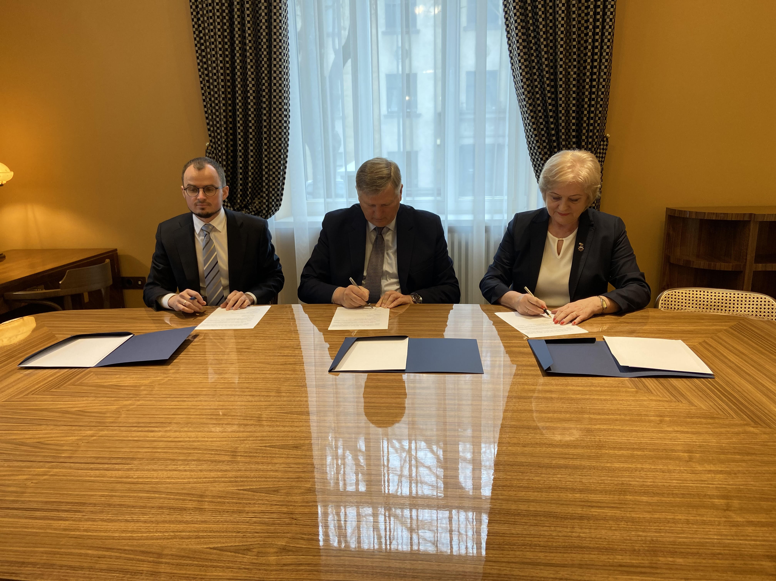
Trišalė LSMU, Lietuvos kurortų asociacijos ir Nacionalinės sanatorijų ir reabilitacijos įstaigų asociacijos sutartis
Notes:
Esame pasirašę ir trišalę bendradarbiavimo sutartį su LSMU bei Nacionaline sanatorijų ir reabilitacijos įstaigų asociacija. Tokios iniciatyvos yra svarbios, nes apjungia skirtingas kompetencijas ir kuravimo sritis.

Slide 16
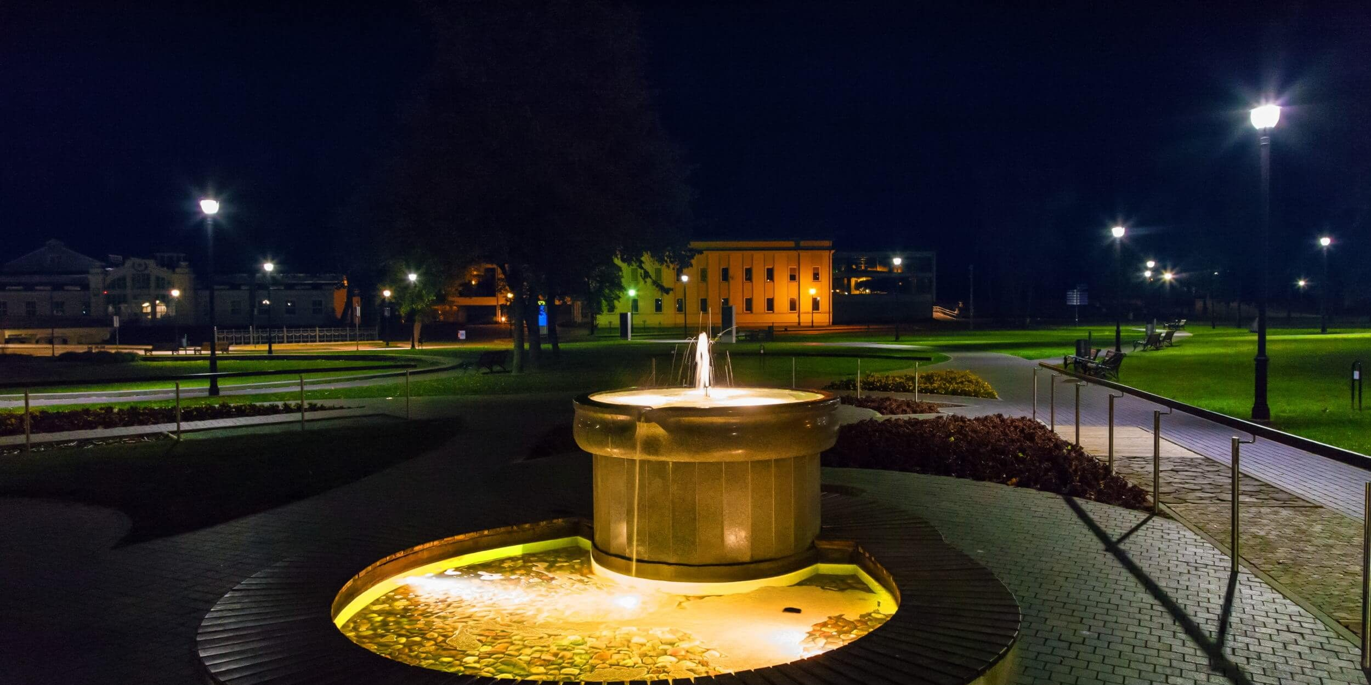
4. Šalies žinomumo didinimas
Didesnio finansavimo šalies rinkodarai, užtikrinimas.
Lietuvos, kaip sveikatinimo turizmo šalies patrauklumo didinimas.
Aktyvesnė komunikacija tikslinėse rinkose
Notes:
Dar vienas žingsnis, kuris neabejotinai prisidėtų prie Lietuvos, kaip sveikatinimo turizmo šalies patrauklumo didinimo, neabejotinai yra rinkodara.
Dėkojame “Keliauk Lietuva”, kad jie daro viską kas įmanoma su tokiu mažu biudžetu. Didesnis finansavimas turizmo rinkodarai yra būtinas kaip oras ir šiai dienai, esant tokiai geopolitinei situacijai tai yra labai svarbu! Turime kartu daryti viską kas įmanoma, kad finansavimas šalies rinkodarai taptų didesnis. Esame viena iš nedaugelio šalių su tokiu mažu turizmo rinkodaros finansavimu.

Slide 17
Lietuvos galimybės atsirasti Europos sveikatinimo turizmo žemėlapyje
Stiprus sanatorinis kurortinis gydymas
Sveikai gyvensenai pritaikyta kurortų ir kurortinių teritorijų infrastruktūra – gydomieji miškai, Kneipo sodas, oro maudyklos ir pan. Prevencinės programos, orientuotos į naujų sveikatos įpročių įsisavinimą Programos orientuotos į sveiką senėjimą Turime eiti koja kojon su moksliniais įrodymais ir stipria šalies komunikacija.
Notes:
Lietuva turi didžiulį potencialą tapti Europos sveikatinimo turizmo širdimi, nes:
Turime stiprų sanatorinį kurortinį gydymą, mūsų kurortų ir kurortinių teritorijų infrastruktūra yra sukurta taip, kad atlieptų tikslą sveikatą derinti su poilsiu. Vis daugiau dėmesio ir pastangų kreipiame į sveiko gyvenimo filosofijos ir sveiko senėjimo įgyvendinimą.
Tad turime eiti koja kojon su mokslu ir apie save komunikuoti. Bet tam būtinas Valstybės dėmesys.

Slide 18
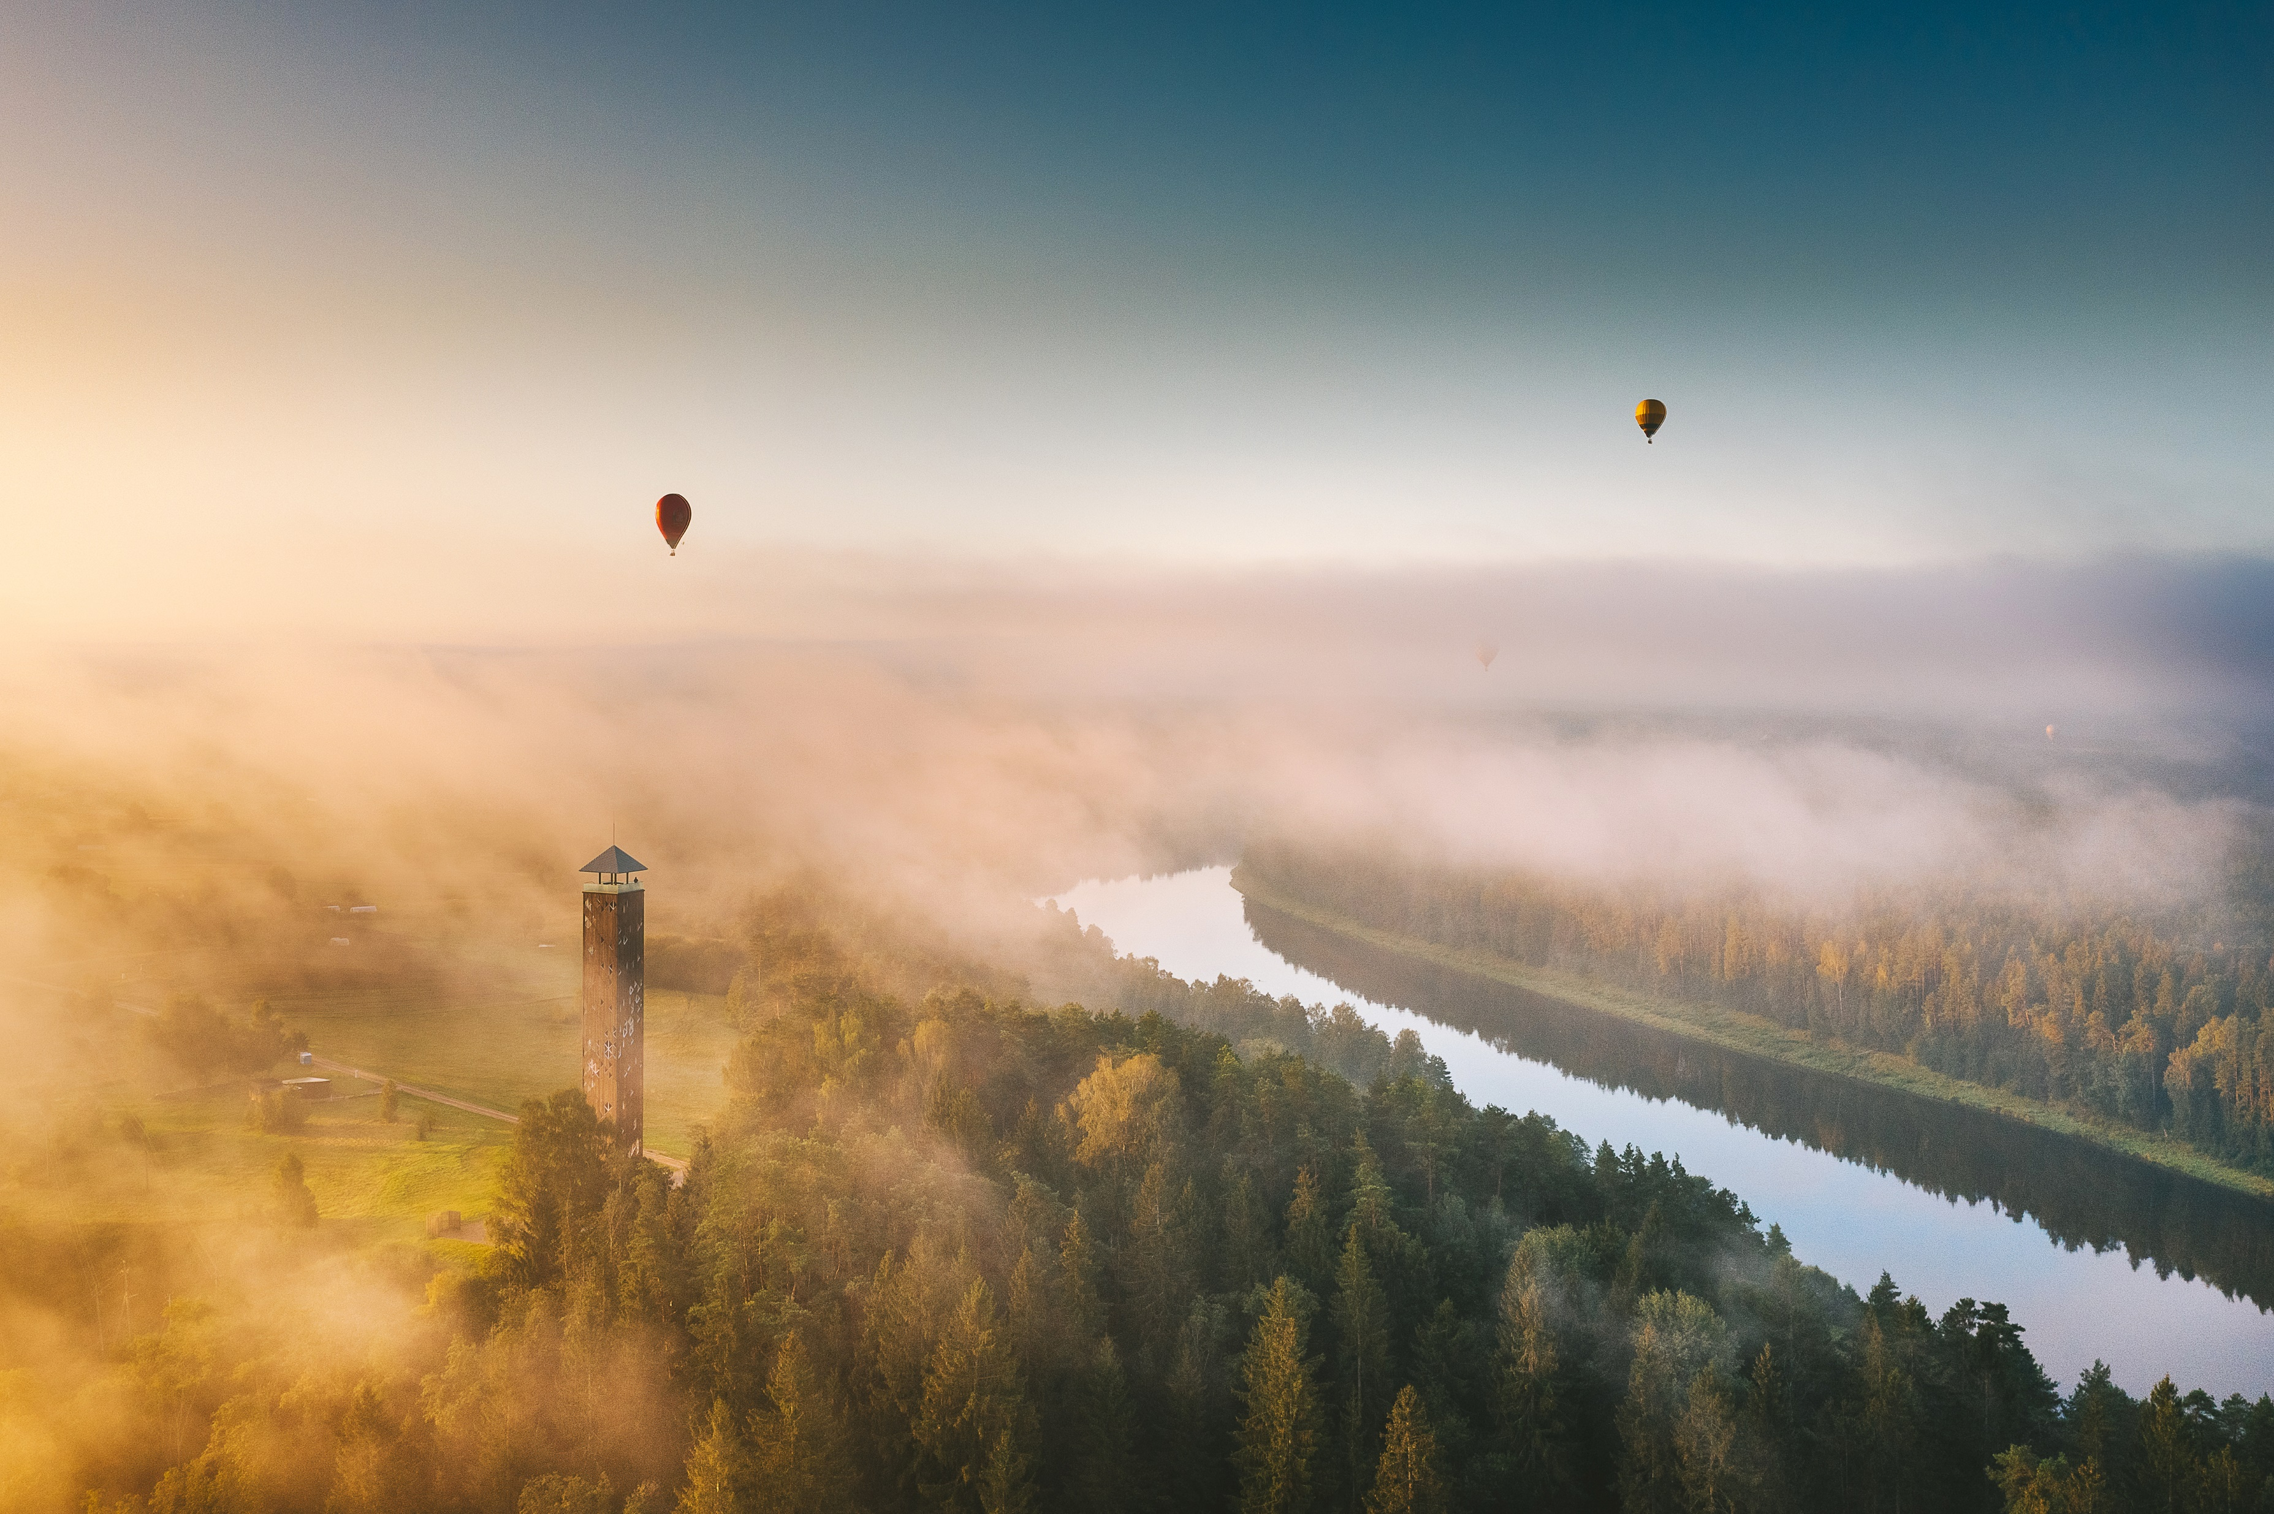
DĖKOJU UŽ DĖMESĮ
Notes:
Dėkoju Jums už dėmesį.

